Slide 1

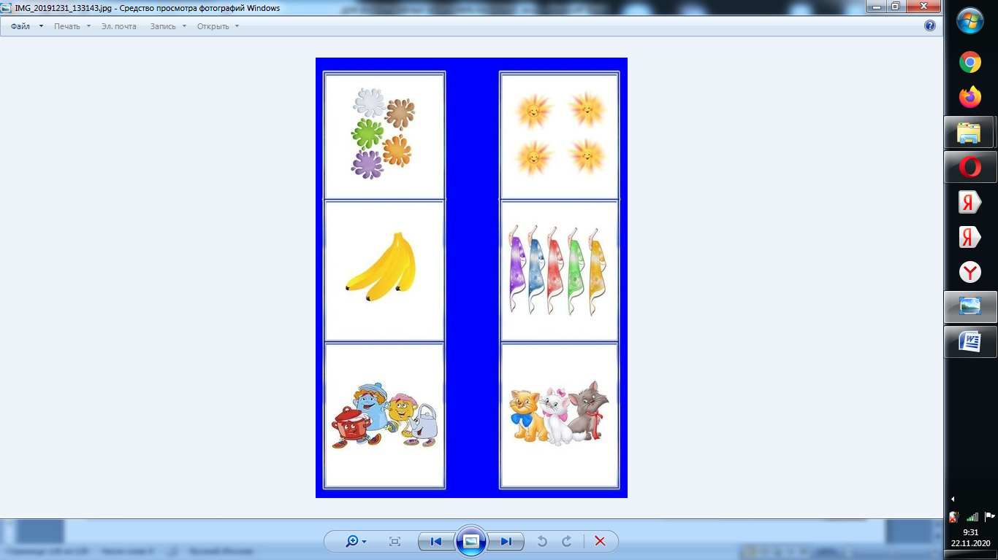
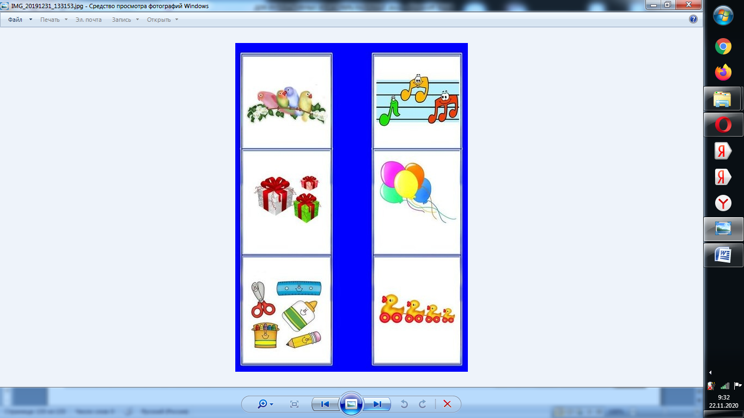
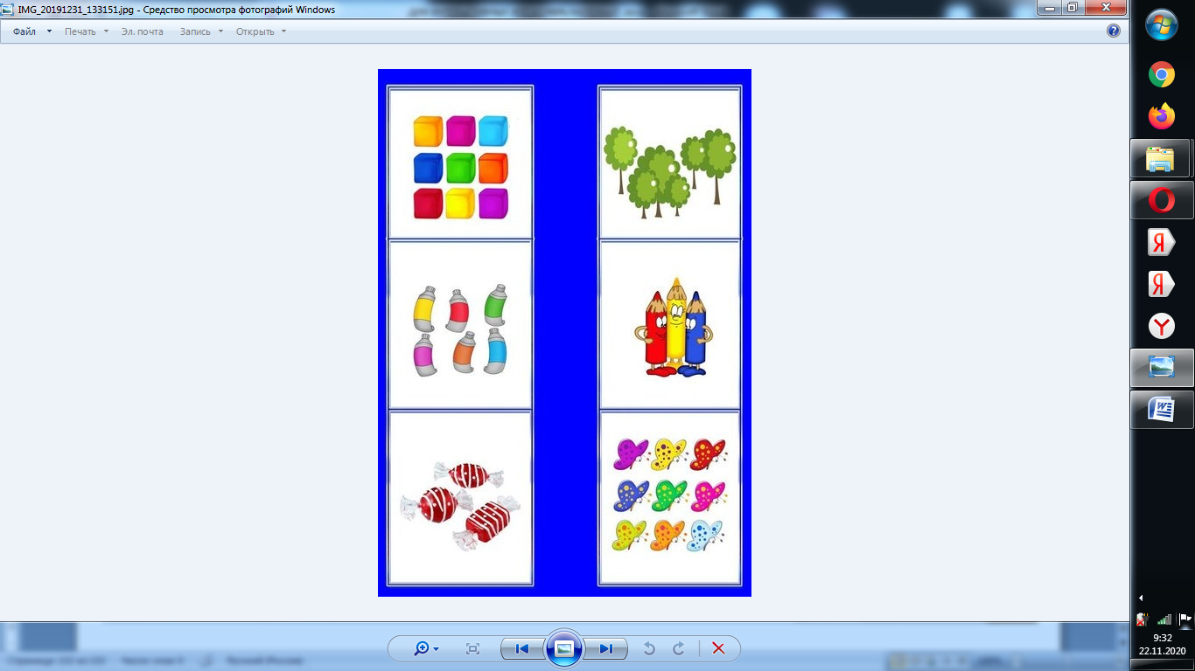
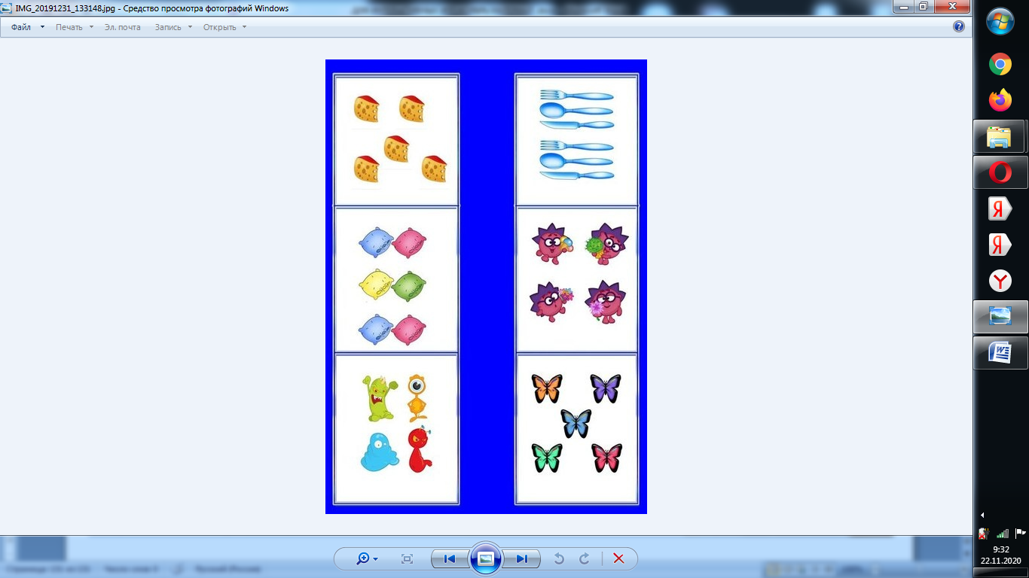
МДОАУ «Детский сад № 38 г. Орска»
Интерактивная
Разработала: Бутакова Анастасия Геннадьевна

Slide 2
Цель: Формирование элементарных математических
представлений.
Задачи: Упражнять детей в количественном счете предметов в пределах первого десятка; Закрепить знания геометрических фигурах и цветах;
Развивать зрительное внимание, память, логическое мышление, связную речь.
Описание: Предложить детям внимательно рассмотреть предметы, изображенные в квадратах на игровом поле. Предложить соотнести равное количество предметов между собой, назвав сооветствующие цвета контуров квадратов. Правильность выполнения задания можно проверить, нажав на геометрические фигуры, расположенные в каждом квадрате в нижнем углу.

Slide 3
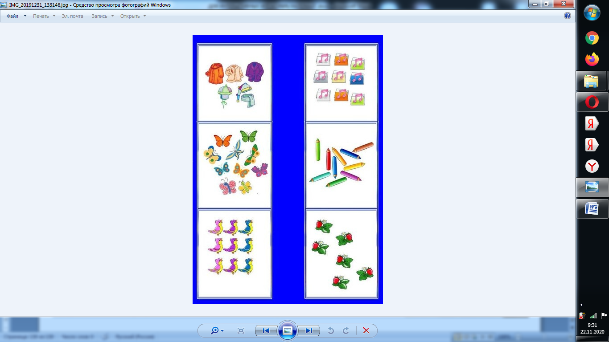

Slide 8



